Slide 1
Optimisation Méta-heuristiques Scheduling
FAJOL Pierre - FEYA Fabiola - TAHRI Yassine
Mardi 6 Mars 2022

Slide 2
Sommaire
Introduction
Scheduling et objets connectés
Notre problème
Modélisation mathématique
NSGA II
Démonstration
Résultats
Pistes d’améliorations

Slide 3




Introduction
Notes:
Qu’est ce qu’une métaheuristique

Slide 4

Scheduling et objets connectés
Notes:
Pourquoi c’est utile en IOT

Slide 5
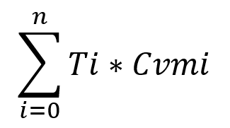
Modélisation mathématique
Fonction objectif 1 : F1
Minimiser temps d’exécution :
F1= Min (Max(Ti))
Ti: le temps d’exécution de chaque tâche sur le serveur attribué.
Fonction objectif 2 : F2
Minimiser coût d’exécution :
F2= Min ( )
Cvmi : coût d’exécution unitaire d’un serveur
Fonction objectif 3 : F3
Minimiser l’utilisation des ressources :
F3= Min (Rs)
Rs : Nombre de ressources utilisés
Notes:
Modélisation mathématqiue

Slide 6
Notre problème
Notre problème ici est que nous cherchons à répartir l'exécution de nos tâches sur les serveurs mis à notre disposition tout en minimisant le temps d'exécution, le coût d'exécution et l’utilisation des ressources.
Notes:
Notre problème
Choix de la métaheuristique

Slide 7
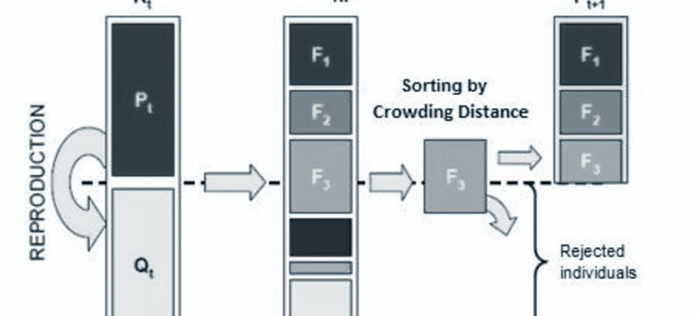

Résolution par NSGA 2
Notes:
outil utilisé ,
comment fonctionne NSGA 2
NSGA 2 initialise une population qu’il place sur la courbe du problème. Il choisit ensuite les solutions non dominées en fonction des objectifs que nous avons définis.
Afin d'évaluer les solutions trouvés pour cette population , NSGA 2 va calculer la crowning distance qui se représente graphiquement de la façon suivante.
rank crownding distance selection tournament 8 min
Crossover SBX non linear probability function
mutation -> exploring search space

Slide 8
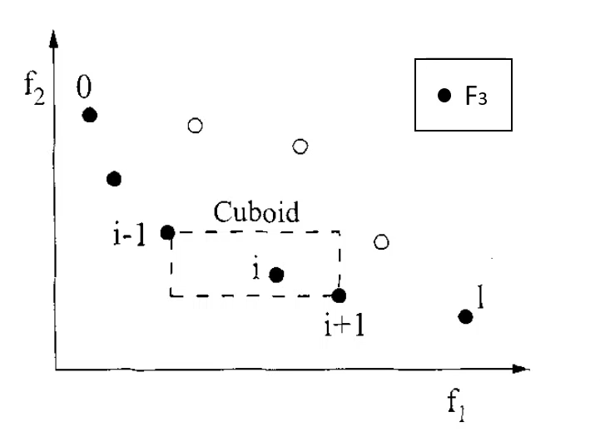
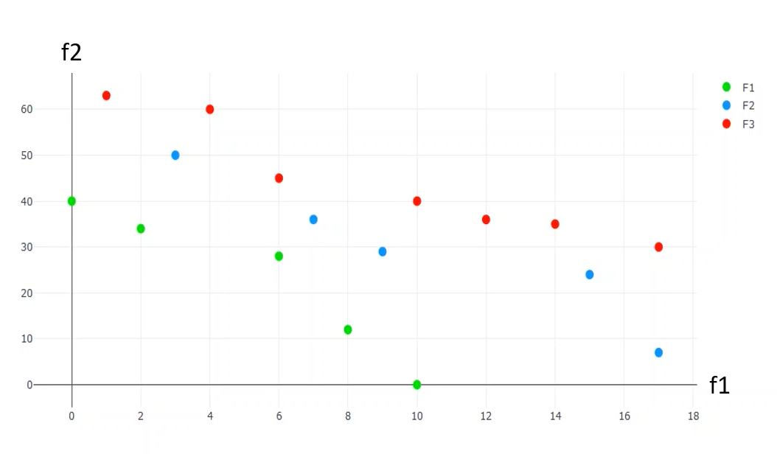
NSGA 2

Slide 9


Démonstration

Slide 10
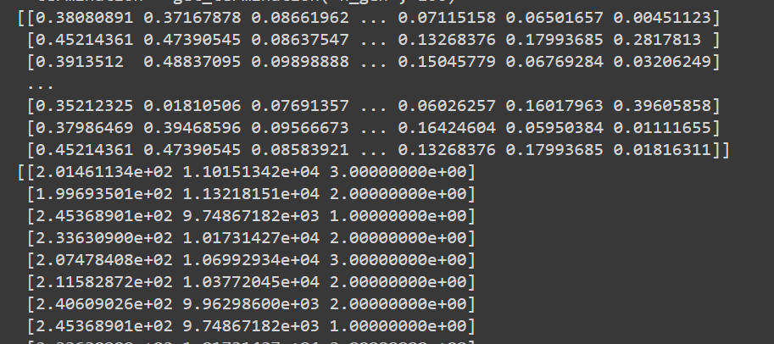
Résultats

Slide 11
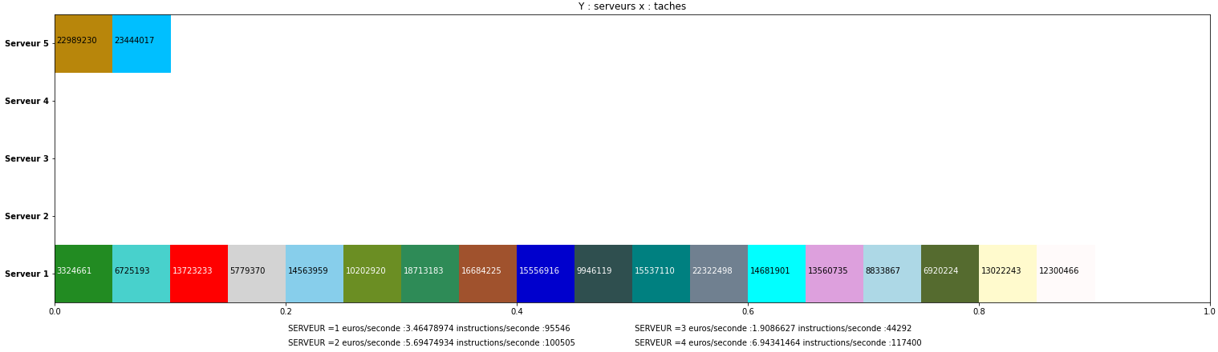
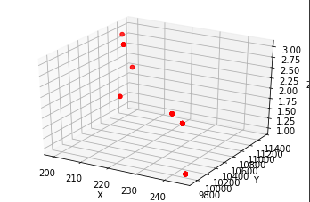
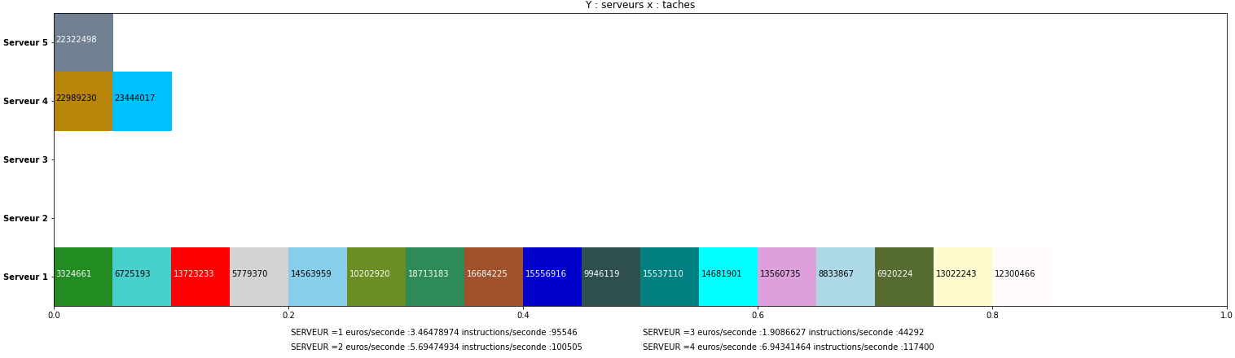
Résultats
Front de pareto

Slide 12
Pistes d’amélioration
Ajouter des contraintes
Quantifier l’impact des paramètres par rapport à notre sujet
Pouvoir choisir quels objectifs à inclure.
Pouvoir inclure des algorithmes de résolution autres que NSGA 2 et comparer
Tenter de nouvelles approches (IA)

Slide 13
Conclusion

Slide 14
Bibliographie
https://pymoo.org/algorithms/moo/nsga2.htm
https://oklahomaanalytics.com/data-science-techniques/nsga-ii-explained/

Slide 15
Des questions ?

